Slide 1




LẬP TRÌNH ĐA NỀN TẢNG
JSON SERIALIZATION VÀ MODEL CLASSES
Danh dách thành viên :
Hồ Anh Nguyên - 22KTMT1
Phan Lê Minh - 22KTMT2
GVHD : TS. Nguyễn Duy Nhật Viễn

Slide 2


MỤC LỤC
1.Tạo model classes với toJson() và fromJson()
2. Xử lý nested objects và arrays
3.Sử dụng json_annotation và build_runner
4.Best practices cho complex data structures

Slide 3

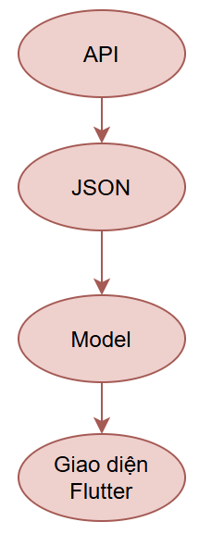

1.Tạo model classes với toJson() và fromJson()
1.1 Vì sao cần Model và JSON Serialization?
Dữ liệu từ API luôn ở dạng JSON.
Flutter chỉ làm việc tốt với object Dart.
Cần chuyển đổi qua lại giữa JSON ↔ Object.

Slide 4
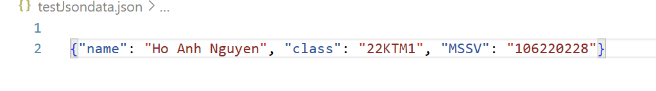
1.2 khái niệm JSON
🎯 Hiểu JSON là gì để dễ ánh xạ sang Dart class.
JSON (JavaScript Object Notation) là định dạng phổ biến nhất để truyền dữ liệu qua Internet.
Dữ liệu JSON được gửi về ở dạng chuỗi ký tự (string), nên ứng dụng cần phải giải mã (decode) để có thể sử dụng.
Mỗi cặp dữ liệu trong JSON có dạng key: value – tương tự như Map trong Dart.
Ví dụ :

Slide 5
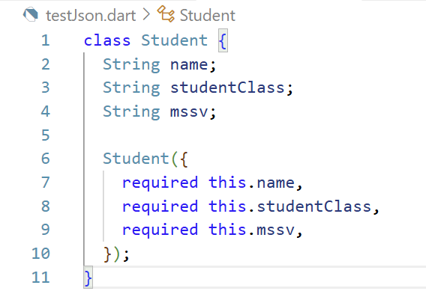
1.3 khái niệm Model Class
🎯 Model là “bản thiết kế dữ liệu”.
Dữ liệu JSON chỉ là “chuỗi text”, chưa thể dùng trực tiếp trong app.
Để làm việc hiệu quả hơn, ta tạo model class tương ứng - Mỗi Model sẽ có :
+ Thuộc tính (fields) – tương ứng với các key trong JSON.
+ Hàm fromJson() – nhận dữ liệu JSON và chuyển thành object Dart.
+ Hàm toJson() – ngược lại, chuyển object Dart thành JSON để gửi lại API.

Slide 6
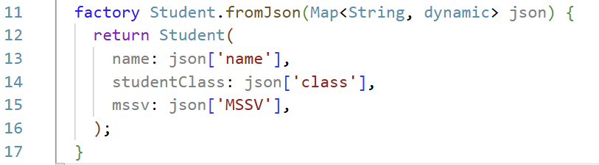
1.4 JSON sang Object – fromJson()
🎯 Tạo đối tượng Student từ JSON
JSON → Dart object
Dùng factory constructor:

Slide 7
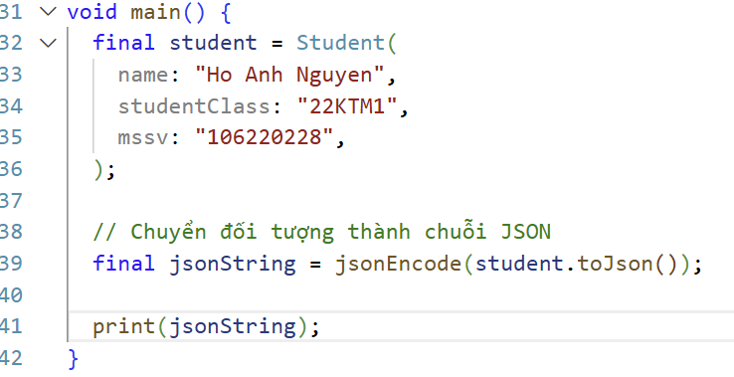
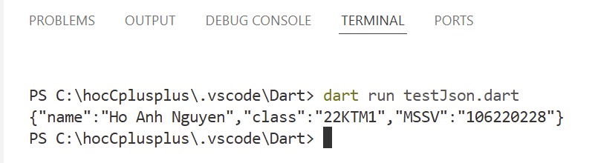
1.5 Object sang JSON – toJson()
🎯 Tạo đối tượng Student từ JSON
Dart object → JSON
Hàm toJson() giúp chuyển object Dart thành dạng JSON (Map) để gửi lên server.
Code :
Kết quả :

Slide 8
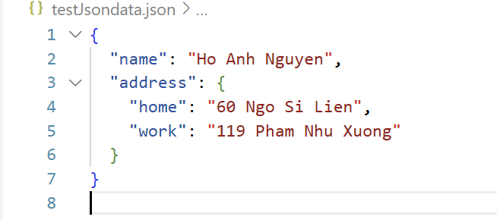
2. Xử lý nested objects và arrays
2.1 Nested Objects là gì ?
Trong JSON, đôi khi một object có thể chứa thêm object khác bên trong.
Cấu trúc này được gọi là Nested Object (đối tượng lồng nhau).
Điều này giúp mô tả dữ liệu phức tạp hơn, ví dụ như một người có nhiều thông tin chi tiết về địa chỉ, công việc, v.v.
Ví dụ :

Slide 9
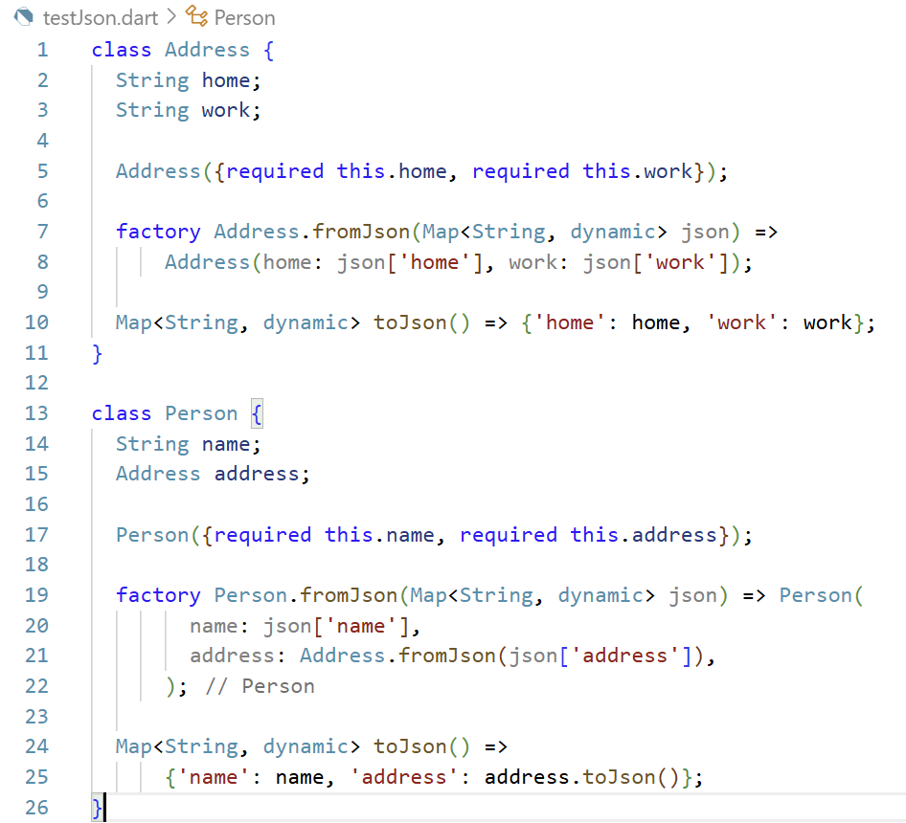
2.2 Xử lý Nested Objects trong Dart
➡️ Address là model con của Person.
➡️ Person ánh xạ tới Address qua trường "address" trong JSON.
➡️ Giúp tổ chức dữ liệu gọn gàng, dễ mở rộng và tái sử dụng.

Slide 10
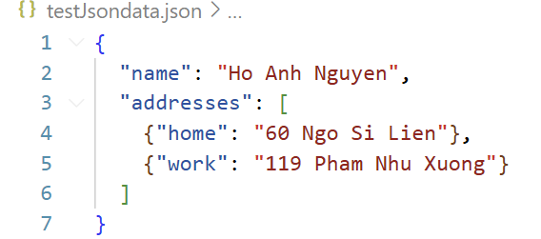
2.3 JSON có mảng (Array)
Khi dữ liệu JSON chứa danh sách (array), ta cần ánh xạ sang List trong Dart.
Mỗi phần tử trong mảng có thể là object con, nên cần dùng .map() để chuyển từng phần tử JSON thành object Dart.
Ví dụ :

Slide 11
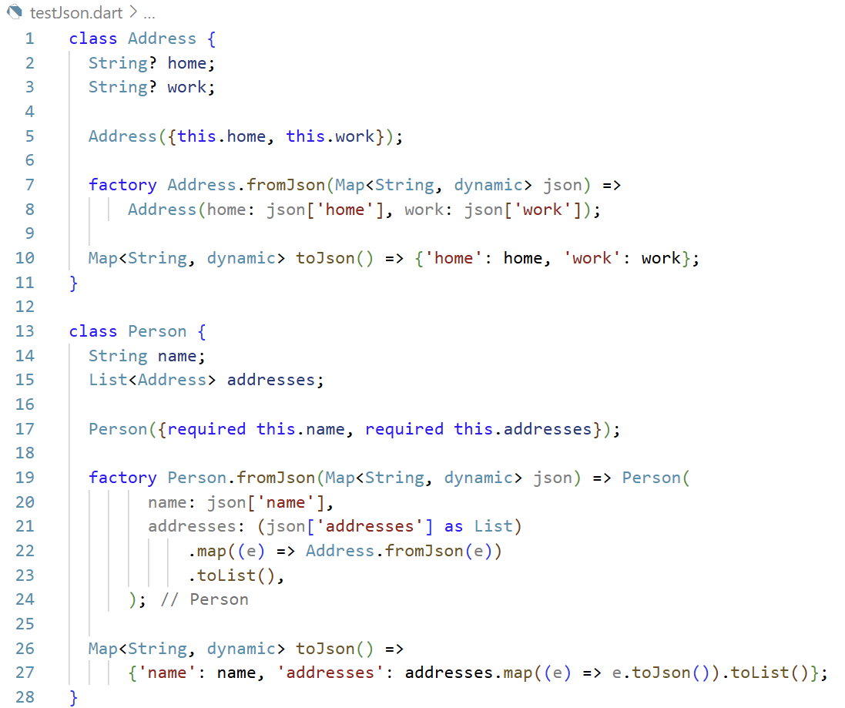
2.3 JSON có mảng (Array)
Code :
JSON có mảng object → ánh xạ thành List<Model> trong Dart.
.map((e) => Model.fromJson(e)).toList() để chuyển từng phần tử JSON → object.
Khi xuất ngược lại, dùng .map((e) => e.toJson()).toList() để chuyển List object → JSON.

Slide 12
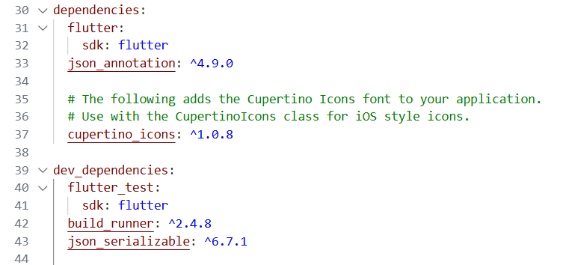

3.Sử dụng json_annotation và build_runner
3.1 json_annotation là gì
Trước khi dùng được @JsonSerializable(), ta cần thêm ba thư viện hỗ trợ
json_annotation
(đánh dấu class)
build_runner + json_serializable
(tự động sinh file .g.dart)

Slide 13
3.Sử dụng json_annotation và build_runner
3.1 json_annotation là gì
Model Class (User) @JsonSerializable()
Flow hoạt động tổng thể
build_runner đọc annotation
Sinh code user.g.dart
-> fromJson(), toJson()
Chuyển đổi JSON <--> Dart Object

Slide 14
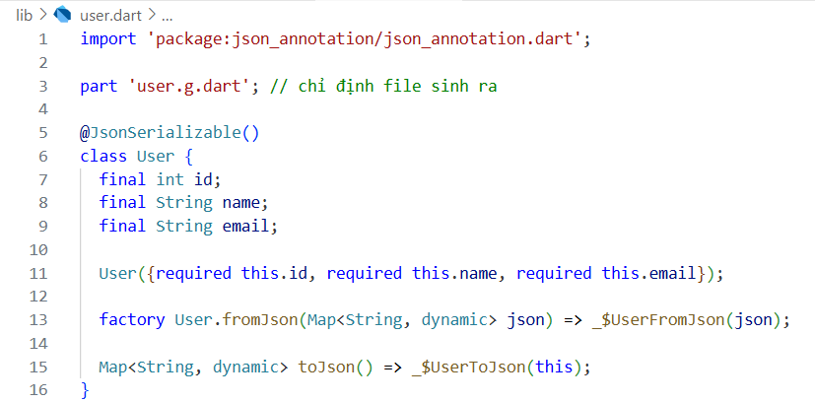
3.Sử dụng json_annotation và build_runner
3.1 json_annotation là gì
Là thư viện khai báo annotation (chú thích) cho lớp model.
Dùng để báo cho trình sinh mã (build_runner) biết:
“Class này cần được tự động sinh code chuyển đổi JSON.”
@JsonSerializable() chỉ là annotation, chưa sinh code — nó cần build_runner để thực thi.
Ví dụ :

Slide 15
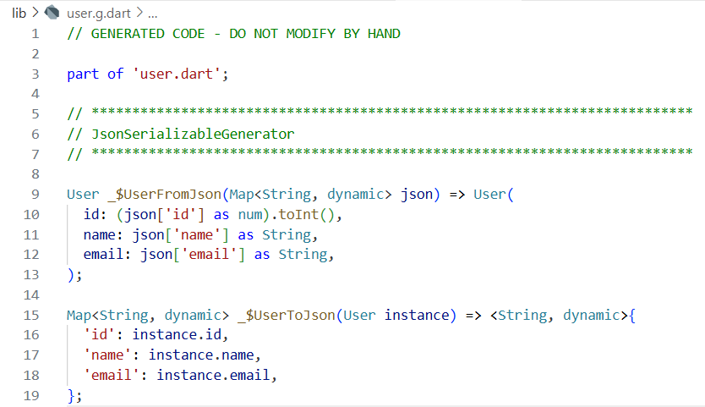
3.Sử dụng json_annotation và build_runner
3.2 build_runner là gì
Là công cụ sinh code tự động dựa trên các annotation.
Nó đọc file Dart → tìm annotation → tạo file .g.dart chứa hàm fromJson() và toJson().
Lệnh chạy: flutter pub run build_runner build
Sinh file tự động:

Slide 16
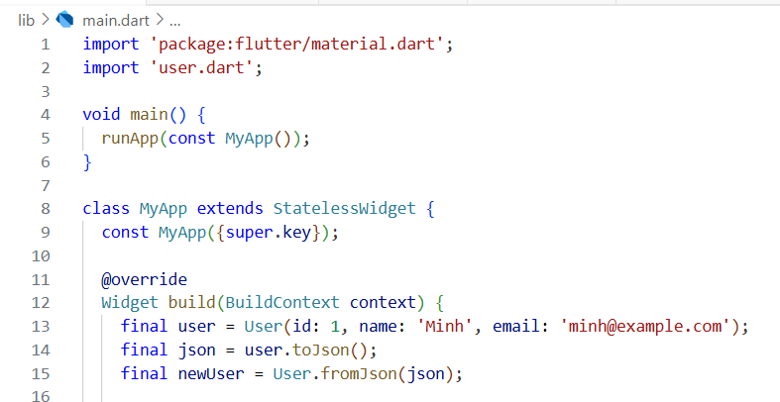
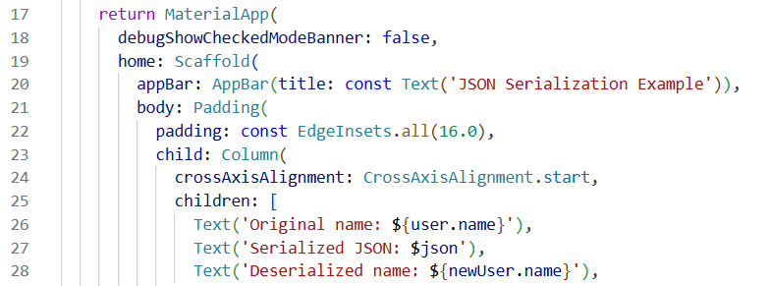
3.Sử dụng json_annotation và build_runner
3.3 Demo kết quả

Slide 17
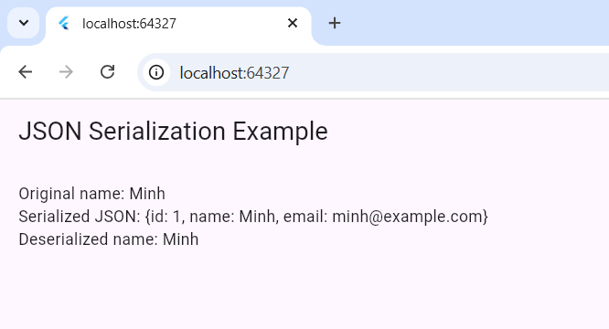
3.Sử dụng json_annotation và build_runner
3.3 Demo kết quả

Slide 18
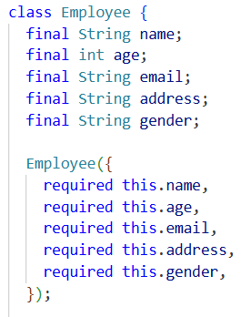
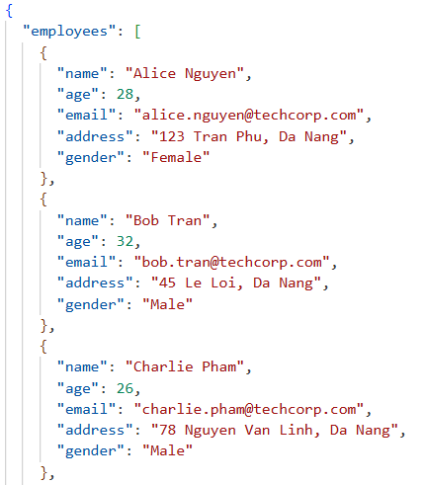
4.Best practices cho complex data structures
4.1 Sử dụng Model Class để tổ chức dữ liệu
Mục tiêu:
Định nghĩa class Employee để dữ liệu có cấu trúc, rõ ràng và dễ quản lý.
file employees.json

Slide 19
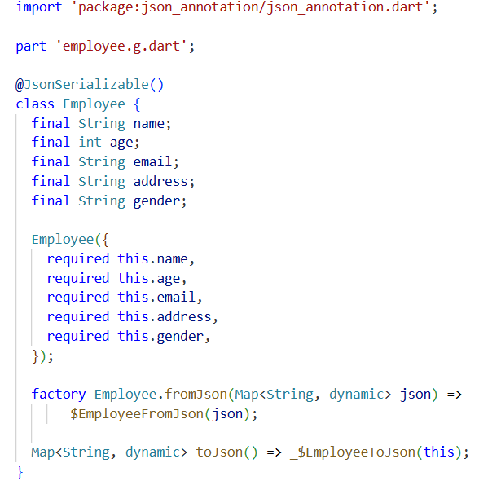
4.Best practices cho complex data structures
4.2 Dùng Code Generation với @JsonSerializable()
Dùng json_serializable và build_runner để tự sinh code fromJson() và toJson(), giảm lỗi thủ công.
Chạy lệnh build: flutter pub run build_runner build

Slide 20
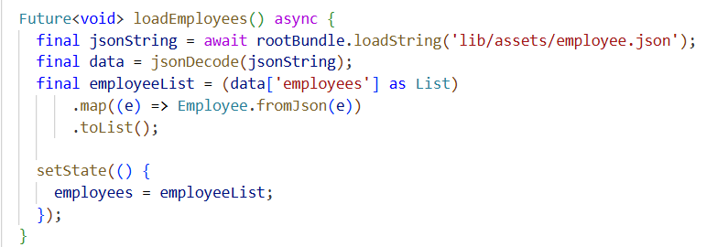
4.Best practices cho complex data structures
4.3 Dùng Generic List<Employee> để đảm bảo type-safe
Dùng List<Employee> thay vì List<dynamic> để đảm bảo type-safe, nghĩa là mỗi phần tử trong danh sách đều là một Employee.

Slide 21
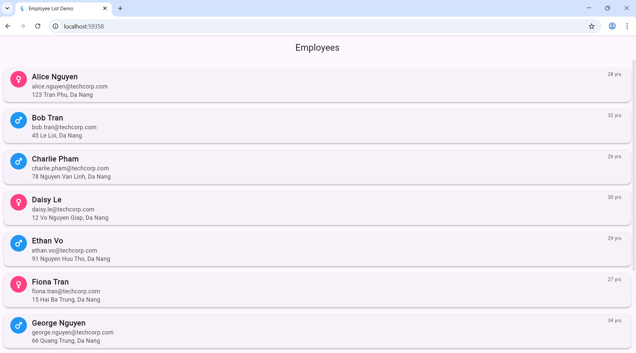
4.Best practices cho complex data structures
4.4 Kết quả Demo

Slide 22


THANK YOU!
www.reallygreatsite.com

